Slide 1
2019
语言分布预
测模型研究
“冯如杯”学生学术科技作品

Slide 2
PART
1
介绍

Slide 3
背景
1
目前地球上约有 6,900 种语言。越来越多人不仅使用他们的第一语言，而且还开始学习第二语言甚至第三语言。
当考虑到这种情况，受到大量因素的影响，随着时间的推移，某种语言的使用人数可能增加或减少，这些因素包括一个国家的政府官方使用或者推广的语言、学校教学的语言、社会压力、文化群体的移民和同化、以及使用其他语言的国家的移民。
在这个全球化，相互联系的世界上，有更多的因素影响着使用某种语言的人口数量，包括国际商业关系、日益增长的全球旅游需求、电子沟通和社交媒体、以及语言翻译的技术的应用。

Slide 4
本文需要预测未来每种语言使用人口的分布趋势，我们应用了几种预测模型，如灰
度模型，马尔可夫链等，以研究时间与每种语言使用人口的分布趋势的潜在联系。
最后，本文对使用到的模进行评估，了解可以改进的方面以及做得很好的方面就分都
2
本文需要预测未来每种语言使用人口的分布趋势，我们应用了几种预测模型，如灰度模型，马尔可夫链等，以研究时间与每种语言使用人口的分布趋势的潜在联系。最后，本文对使用到的模型进行评估，了解可以改进的方面以及做得很好的方面。
概述

Slide 5

3
假设
在我们的分析中，忽略不可预测或影响大并且概率低的事件，例如小行星碰撞，这些事件会导致随着时间推移演变趋势的灾难性跳跃，并可能使所有语言灭绝。
当我们预测距离现在不太远的情况时，我们会忽略地球的人口容量限制以找到变化的规律。
第一语言使用者的能力与第二语言使用者的能力没有太大差别。

Slide 6
PART
2
语言分布趋势

Slide 7
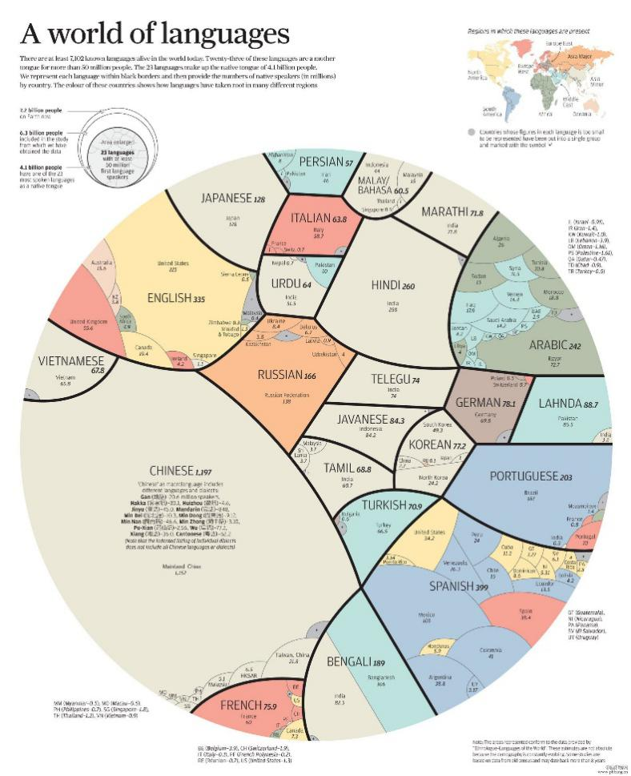
1 灰色模型
Language | Country | Number(million) | Language | Country | Number(million)
Chinese | China | 1225.3 | Arabic | Egypt | 242
 | Southeast Asia | 5.6 |  | Saudi Arabia | 14.2
English | US | 225 |  | Yemen | 14.4
 | UK | 55.6 |  | Sudan | 15
 | Australia | 15.6 |  | Iraq | 17.9
 | Canada | 19.4 | Russian | Russia | 138
 | Ireland | 4.2 |  | Ukraine | 8.4
 | South Africa | 4.9 |  | Belarus | 6.7
Hindi | India | 258 |  | Uzbekistan | 4
Portuguese | Brazil | 187 | Japanese | Japan | 128
 | Portugal | 10 | German | Germany | 69.8
 | France | 0.8 | Javanese | Indonesia | 84.3
Spanish | Mexico | 103 | Korean | South Korea | 49.3
 | Spain | 38.4 |  | North Korea | 24.2
 | United States | 34.2 |  | China | 2.7
 | Colombia | 41 | Tamil | India | 60.7
 | Argentina | 38.8 | Telegu | India | 74
French | France | 60 | Italian | Italy | 58.7
 | Canada | 7.3 |  | France | 1
 | US | 1.3 | Malay | Southeast Asia | 60.5

Slide 8




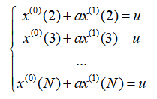



2

Slide 9


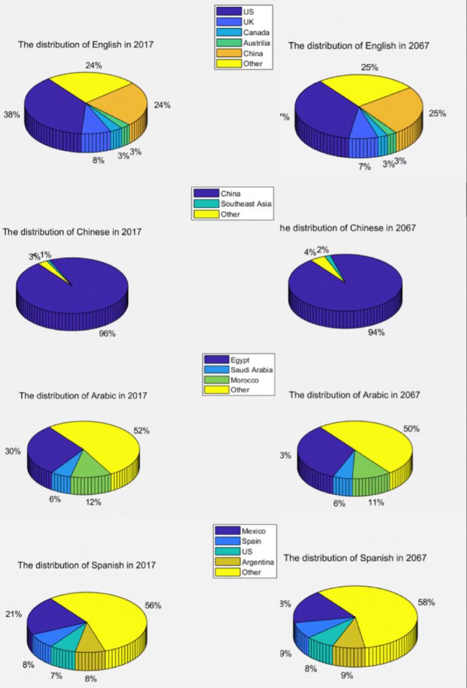
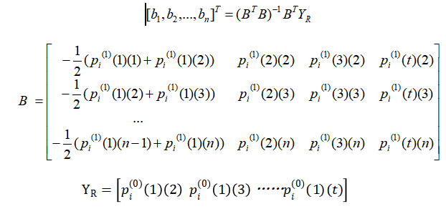
灰色模型

Slide 10
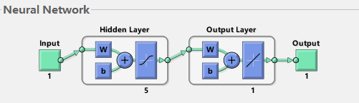
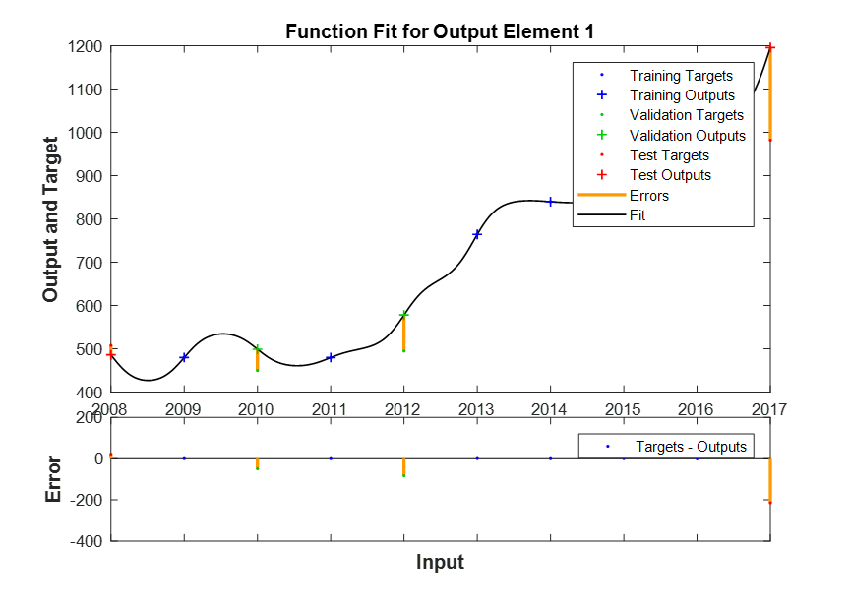
神经网络模型

Slide 11
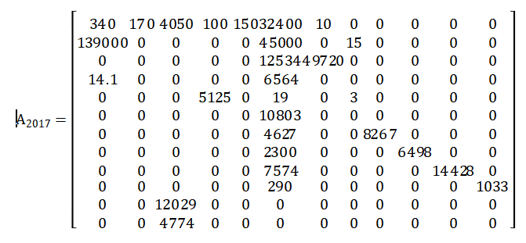
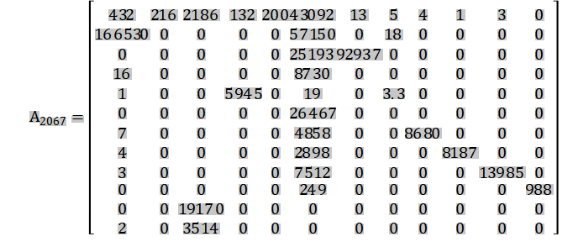
马尔科夫链模型
017 | Chinese | Arabic | Spanish | Korean | Vietnam | English
US | 340 | 170 | 4050 | 100 | 150 | 32400
China | 139000 |  |  |  |  | 45000
India |  |  |  |  |  | 12534
UK |  |  |  |  |  | 6563.7
Korea | 14.1 |  |  | 5125 |  | 18.8
Pakistan |  |  |  |  |  | 10803
Germany |  |  |  |  |  | 4627.25
France |  |  |  |  |  | 2300
Russia |  |  |  |  |  | 7574.303
Portugal |  |  |  |  |  | 290
Mexio |  |  | 12028.66
Spain |  |  | 4773.7941
2017 | Hindi | Japanese | German | French | Russian | Portuguese
US | 10
China |  | 14.56
India | 49720
UK
Korea |  | 3.3
Pakistan
Germany |  |  | 8267
France |  |  |  | 6498
Russia |  |  |  |  | 14428
Portugal |  |  |  |  |  | 1032.5
Mexio
Spain

Slide 12
PART
3
应用
基于对使用某种语言的人口数量以及分布的预测有很多的实际意义，我们假设一个场景，一家在纽约和上海都有分公司的公司要在世界范围内寻找几个地点作为办事处。影响跨国公司选址的因素有很多，要尽量选择发达或者发展前景好的地区，因为办公地址有限，所以尽可能的让所有的办公处覆盖大的面积，还要考虑到当地人口的用语，作为该办公处的办公语言。

Slide 13
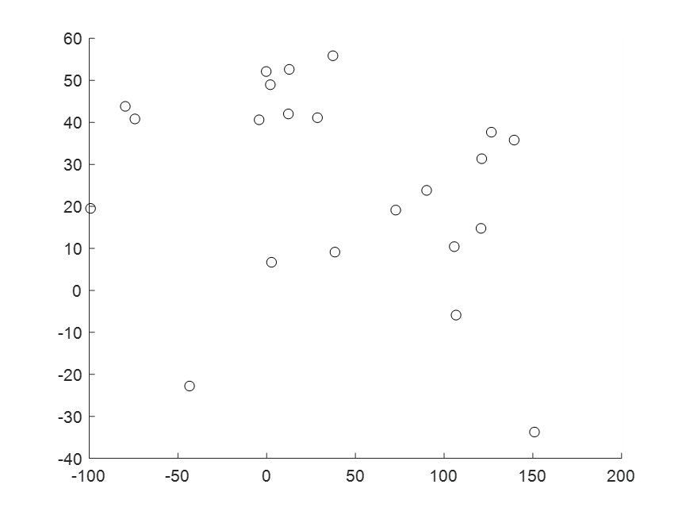
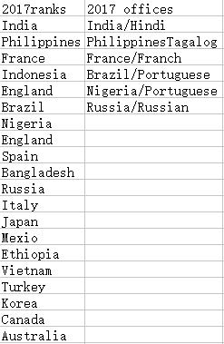
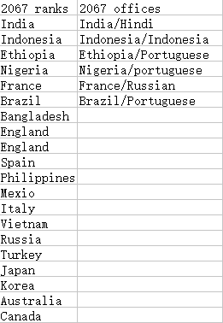
最大覆盖模型

Slide 14
结论
为了预测未来50年某种语言的使用人口数量变化和地理分布变化，我们利用了灰色模型，将影响问题的因素作为微分方程的常数。这样可以避免量化这些因素和影响，在一定程度上减少误差。考虑到未来某种语言的使用人口的数量与时间的非线性关系，我们利用BP网络模型对50年的人口进行预测，这样更适合于复杂的非线性关系。考虑到未来每个国家自然增长率和国家之间人口迁徙的变化，我们利用马尔可夫链，能够预测随时间的变化全球人口的分布。当然，本文依然有一些局限性，由于方法和设备的缺陷，本文搜寻的数据不够充分，通过过去10年的数据预测未来50年的数据结果误差可能会很大。并且我们没有充分考虑一种语言作为母语和第二语言之间的差异。

Slide 15
2019
THANK
YOU!

